Slide 1
โปรแกรมประเมิน Carbon Footprint
สำนักอนามัยสิ่งแวดล้อม กรมอนามัย

Slide 2
Carbonfootprint.anamai.moph.go.th

Slide 3
การสมัคร
เลือก ลงทะเบียน
เลือกประเภทหน่วยงาน
กรอกข้อมูล
ตั้งรหัสผ่าน
เลือกคำถาม-คำตอบกันลืมรหัสผ่าน
(ตอบเหมือนเดิมทุกครั้ง)
รับชื่อผู้ใช้ (ตัวเลข)

Slide 4
ลืมชื่อผู้ใช้
เลือก รายงาน
เลือก รายชื่อสถานบริการสาธารณสุขที่สมัคร
เลือก รายชื่อสถานบริการสาธารณสุขที่สมัครทั้งหมด
ค้นหาจากชื่อหน่วยงาน
พบ ชื่อผู้ใช้ (ตัวเลข) หน้าชื่อหน่วยงาน

Slide 5
ลืมรหัสผ่าน
เลือก ลืมรหัสผ่าน
กรอกชื่อผู้ใช้ (ตัวเลข)
เลือกดำเนินการต่อไป
ตอบคำถาม กันลืม
ตั้งรหัสผ่านใหม่ (6-8 ตัว)
เลือก ตกลง

Slide 6
การตรวจสอบรายชื่อ
สมัคร
ขนาด
สมบูรณ์
ขนาด
กรอก
ขนาด
พื้นที่
จังหวัด
พื้นที่
จังหวัด
พื้นที่
จังหวัด

Slide 7
คำถามที่พบบ่อยๆ
ไม่ได้ชั่งน้ำหนักขยะ
บำบัดสิ่งปฏิกูลรวมหรือแยกจากระบบบำบัดน้ำเสีย
ไม่ได้ตรวจ BOD ก่อนเข้าระบบฯ
ไม่ทราบปริมาณน้ำเข้าระบบฯ
ไม่ทราบระยะทางขนส่งขยะ
ไม่ทราบระยะทางโดยสารเครื่องบิน
ยาสลบบางชนิดทราบหน่วยเป็น ml หรือ cc
จำนวนไม้ยืนต้นนับอย่างไร

Slide 8
ไม่ได้ชั่งน้ำหนักขยะ
จำนวนถังขยะ × น้ำหนักต่อถัง

Slide 9
บำบัดสิ่งปฏิกูลรวมหรือแยกจากระบบบำบัดน้ำเสีย
รพ.
รวม
แยก
รพ.สต./สอ.
แยก

Slide 10
ไม่ได้ตรวจ BOD ก่อนเข้าระบบฯ
BOD น้ำทิ้ง ไม่สามารถใช้ได้
มีค่าไม่ควรต่ำกว่า 20 มิลลิกรัมต่อลิตร
ส่งตรวจตัวอย่างละประมาณ 500 บาท
ใช้แทนค่าของเดือนใกล้เคียงได้
แนะนำให้ตรวจปีละ 3 ครั้ง

Slide 11
ไม่ทราบปริมาณน้ำเข้าระบบฯ
ถามจากผู้รับผิดชอบ
ร้อยละ 80 ของน้ำประปา

Slide 12
ไม่ทราบระยะทางขนส่งขยะ
Google map

Slide 13
ไม่ทราบระยะทางโดยสารเครื่องบิน
Google map

Slide 14
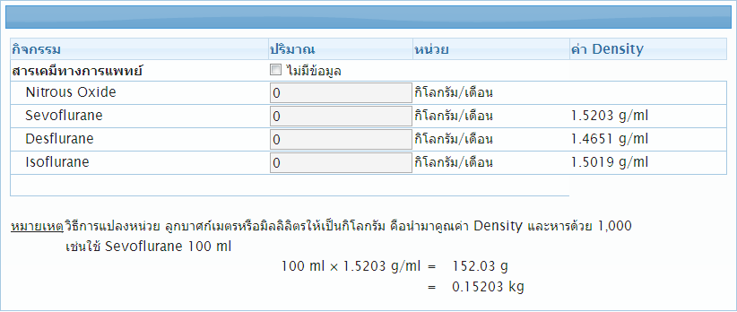
ยาสลบบางชนิดทราบหน่วยเป็น ml หรือ cc

Slide 15
จำนวนไม้ยืนต้นนับอย่างไร
มีรากแก้ว
ปลูกขึ้นมาใหม่
สูง 3 – 5 เมตร

